Slide 1
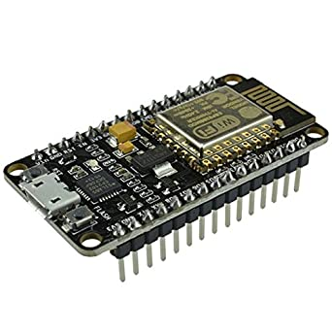
Pertemuan 1
- Pengenalan IoT
- Pengenalan NodeMCU ESP8266
- Instalasi & Pengenalan Arduino IDE
- Setup Arduino IDE untuk ESP8266
- Program 1 : LED Blink
- Program 2 : LED Dimming
- Program 3 : Menggunakan Sensor Suhu LM35
Training Basic IoT menggunakan
NodeMCU ESP8266
by : Jerry (IoT Training)

Slide 2
Pengenalan IoT

Slide 3
Pengenalan IoT
Sejarah Awal
Pada mulanya konsep IoT diawali pada tahun 1982 dengan memodifikasi vending machine Coca-Cola di Carnegie Mellon University sehingga dapat mengirimkan informasi inventory & apakah minuman yang dimuat kondisinya dingin atau tidak.
sumber : https://en.wikipedia.org/wiki/Internet_of_things

Slide 4

Pengenalan IoT
IoT (Internet of Things) merupakan jaringan perangakat yang tertanam sensor, software dan teknologi lainya untuk dapat terhubung dan bertukar data dengan perangkat atau sistem lain. [wikipedia]
sumber : https://en.wikipedia.org/wiki/Internet_of_things

Slide 5
Pengenalan IoT
IoT (Internet of Things) merupakan jaringan perangakat yang tertanam sensor, software dan teknologi lainya untuk dapat terhubung dan bertukar data dengan perangkat atau sistem lain. [wikipedia]
Monitoring Suhu/Tekanan/Kelembaban di Sistem Industri
sumber : https://en.wikipedia.org/wiki/Internet_of_things

Slide 6
Pengenalan IoT
IoT (Internet of Things) merupakan jaringan perangakat yang tertanam sensor, software dan teknologi lainya untuk dapat terhubung dan bertukar data dengan perangkat atau sistem lain. [wikipedia]
Kontrol dan monitoring peralatan mesin industri
sumber : https://en.wikipedia.org/wiki/Internet_of_things

Slide 7
Pengenalan IoT
IoT (Internet of Things) merupakan jaringan perangakat yang tertanam sensor, software dan teknologi lainya untuk dapat terhubung dan bertukar data dengan perangkat atau sistem lain. [wikipedia]
Smart home
sumber : https://en.wikipedia.org/wiki/Internet_of_things

Slide 8
Pengenalan IoT
IoT (Internet of Things) merupakan jaringan perangakat yang tertanam sensor, software dan teknologi lainya untuk dapat terhubung dan bertukar data dengan perangkat atau sistem lain. [wikipedia]
Logistic delivery
sumber : https://en.wikipedia.org/wiki/Internet_of_things

Slide 9
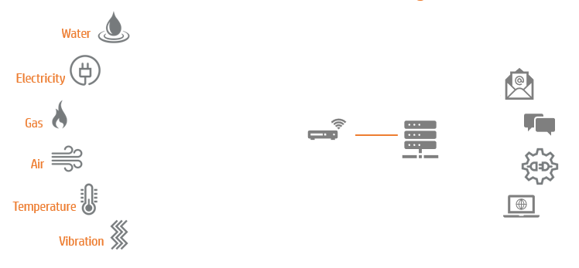

Komopen IoT
Email
SMS/Telegram/Twitter
API
Web Dashboard/ Mobile App
Sensor
Device
Gateway
Server
Aplikasi

Slide 10
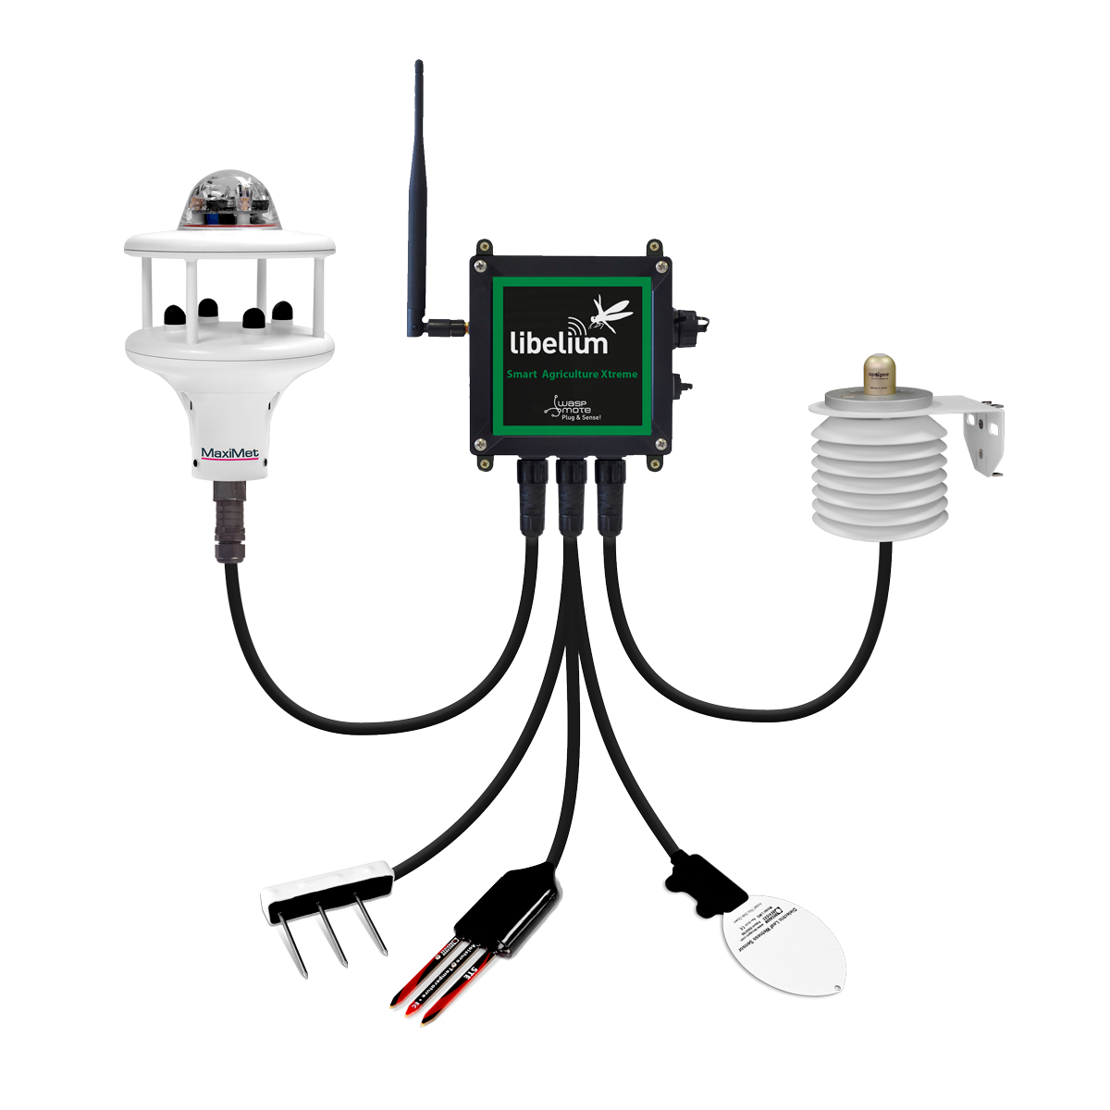
Sensor & Device (IoT Node)
Email
weather conditions,
light and radiation levels,
soil morphology,
fertilizer presence,
frost prevention
SMS/Telegram/Twitter
API
Web Dashboard/ Mobile App
Waspmote Plug & Sense! Smart Agriculture Xtreme
Sensor
Device
Gateway
Server
Aplikasi

Slide 11
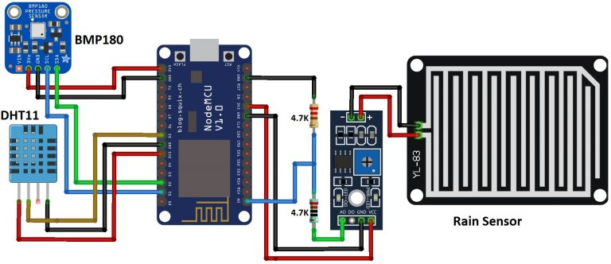
Sensor & Device (IoT Node)
sensor tekanan udara
sensor suhu dan kelembaban
sensor droplet hujan
Email
SMS/Telegram/Twitter
API
Web Dashboard/ Mobile App
IoT Node berbasis NodeMCU ESP8266
Sensor
Device
Gateway
Server
Aplikasi

Slide 12
Connectivity
connectivity
Tipe Koneksi Device → Gateway :
- WiFi
- Bluetooth
- Celullar (2G/3G/4G)
- Ethernet (Kabel)
- Zigbee
- LoRa
Sensor
Device
Gateway
Server
Aplikasi

Slide 13
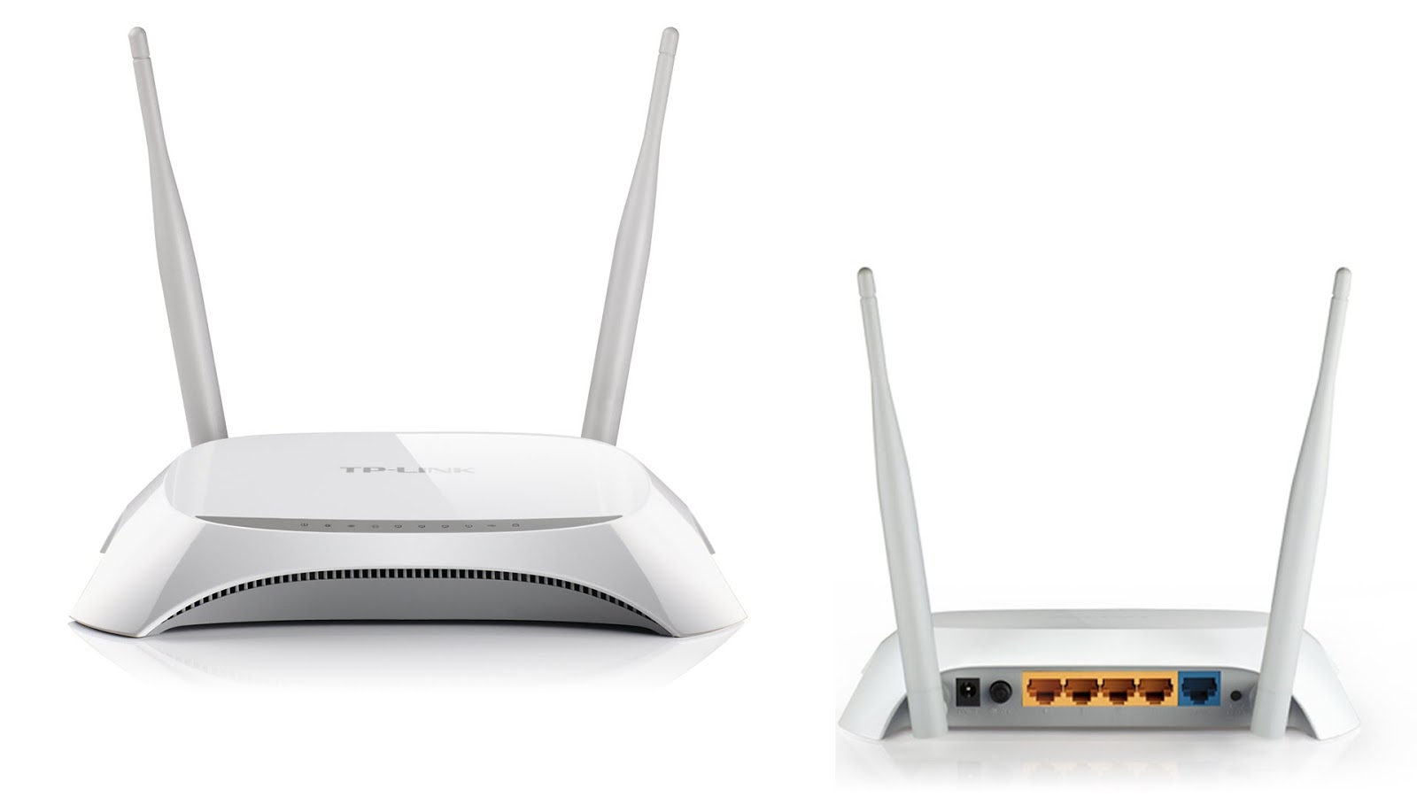
Connectivity - WiFi
Sinyal WiFi
Gateway dengan koneksi WiFi
WiFi AP (Access Point)
Sensor
Device
Gateway
Server
Aplikasi

Slide 14


Connectivity - WiFi
Contoh Device dengan konektifitas WiFi
Smart lamp - BARDI

Slide 15
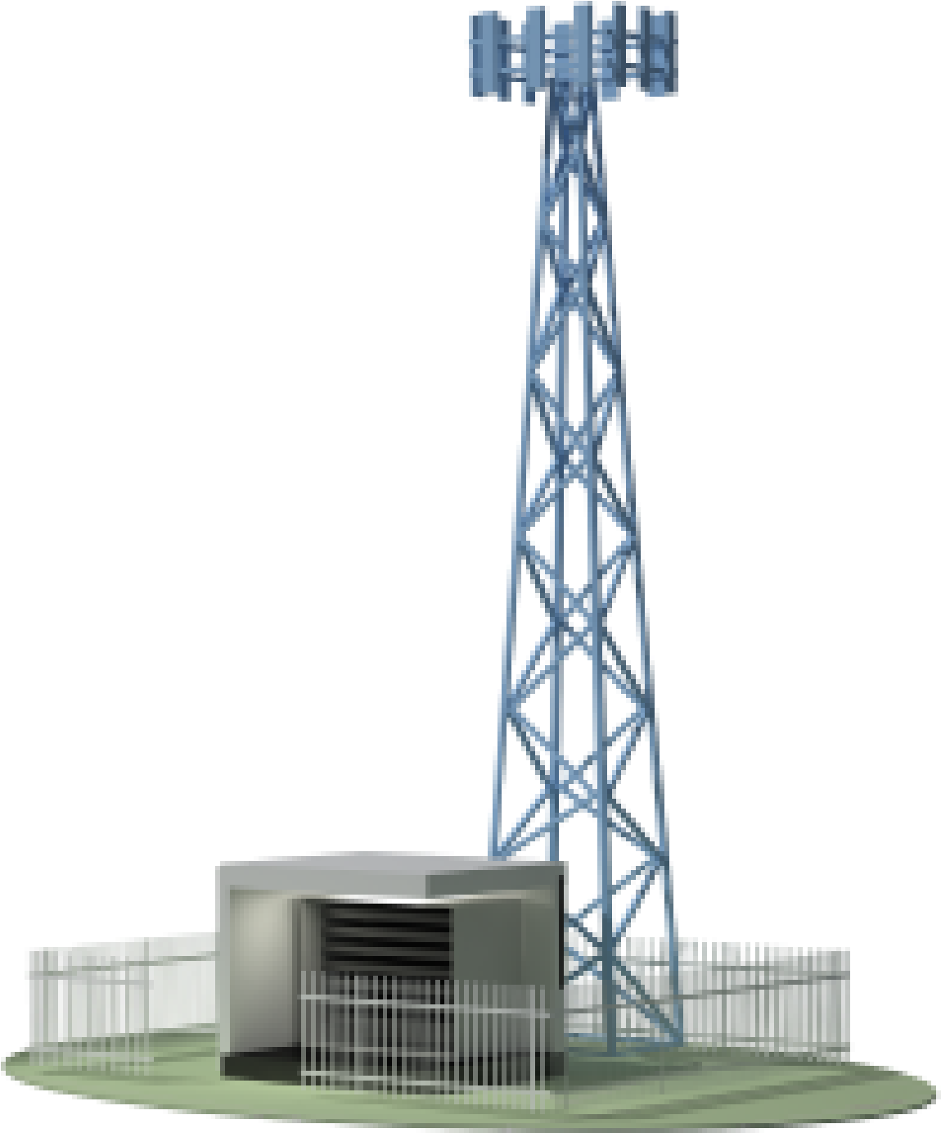
Connectivity - Cellular
sim card
Sinyal Cellular
Gateway dengan koneksi Cellular
sim card
sim card
sim card
sim card
BTS Cellular
Sensor
sim card
Device
Server
Gateway
Aplikasi

Slide 16
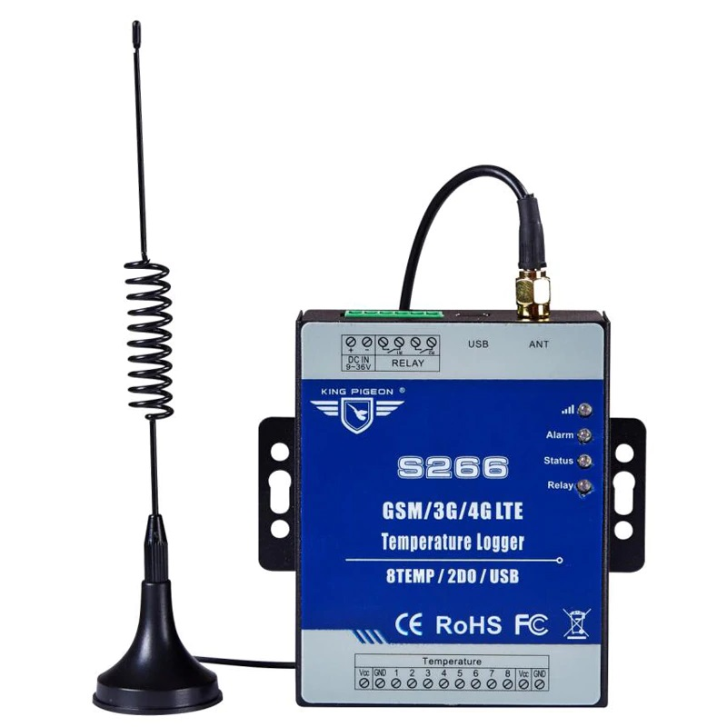
Connectivity - Cellular
Contoh Device dengan konektifitas Cellular
Datalogger Cellular

Slide 17
Server & Application
Beragam IoT Server
- Blynk
- Thingsboard
- Thinkspeak
- MyDevice Cayenne
- Thinger.io
- dll..
internet connetion
Email
SMS/Telegram/Twitter
API
Web Dashboard/ Mobile App
Sensor
Device
Gateway
Server
Aplikasi

Slide 18
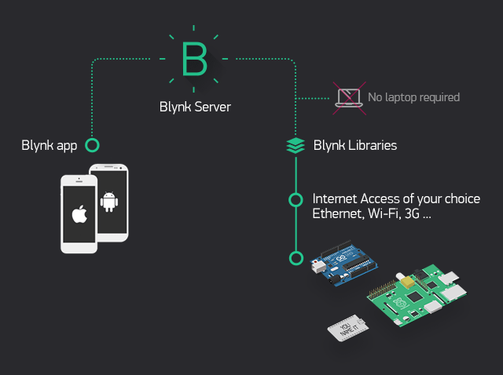
Server & Application
Blynk Server & Blynk App
Email
SMS/Telegram/Twitter
API
Web Dashboard/ Mobile App
Sensor
Device
Gateway
Server
Aplikasi

Slide 19
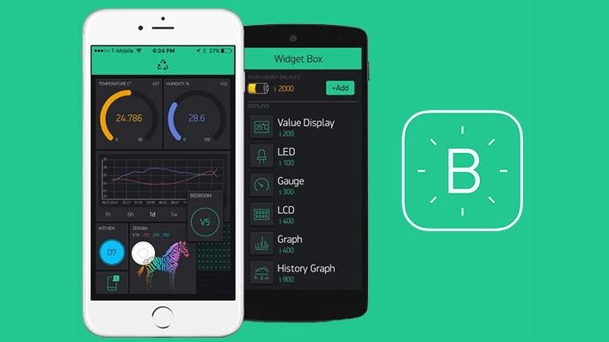
Server & Application
Tampilan Blynk App yang dapat kita custom

Slide 20
Pengenalan NodeMCU ESP8266

Slide 21
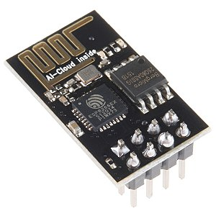
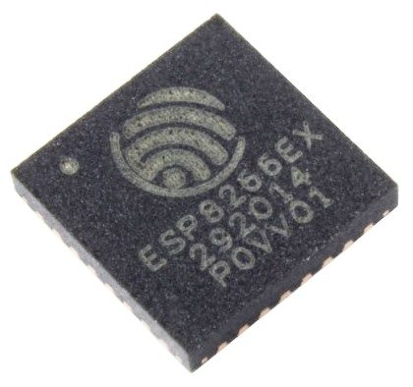
ESP8266
ESP8266 adalah microchip Wi-Fi murah dengan built-in mikrokontroler,
Diproduksi oleh Espressif Systems di Shanghai, Cina.
Chip ini pertama kali dalam bentuk modul ESP-01, yang dibuat oleh produsen pihak ketiga Ai-Thinker.
Bisa terhubung ke jaringan WiFi
Bisa diprogram (Mikrokontroler)
Chip ESP8266
Module ESP-01

Slide 22
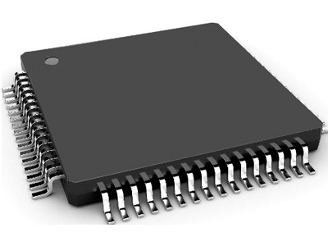
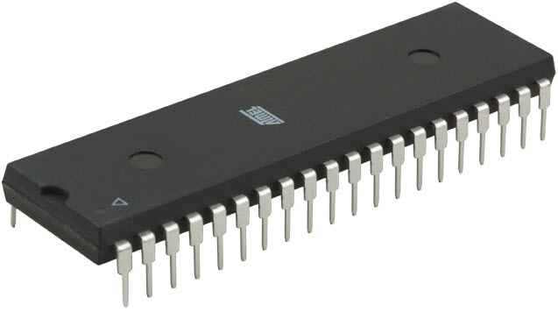
Mikrokontroler
Mikrokontroler adalah sistem mikroprosesor lengkap yang terkandung di dalam sebuah chip.
Mikrokontroler berbeda dari mikroprosesor serba guna yang digunakan dalam sebuah PC.
Dalam sebuah mikrokontroler umumnya juga telah berisi komponen pendukung sistem minimal mikroprosesor :
  memori
  antarmuka I/O
Sedangkan di dalam mikroprosesor umumnya hanya berisi CPU saja.
Chip Mikrokontroler
kemasn QFT (quad flat-package)
Chip Mikrokontroler
kemasan DIP (dual in-line package)

Slide 23
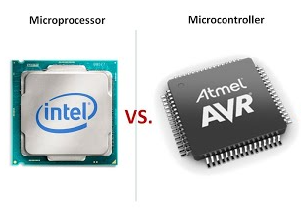
Mikrokontroler
Berjalan memerlukan OS
Menjalankan tugas kompleks
Tanpa Memory & Interfacing
Kemampuan komputasi tinggi
Berjalan tanpa OS
Menjalankan tugas sederhana
Memiliki Memory & Interfacing
Kemampuan komputasi rendah

Slide 24

Mikrokontroler
Sistem minimal Mikroprosesor

Slide 25
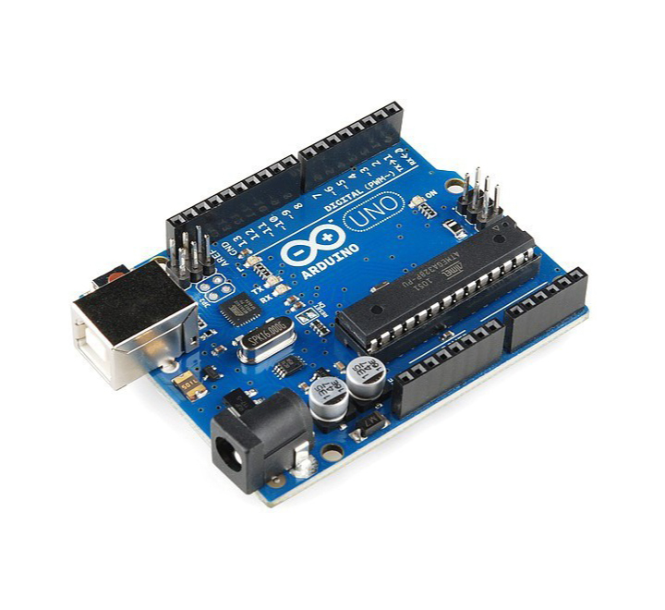
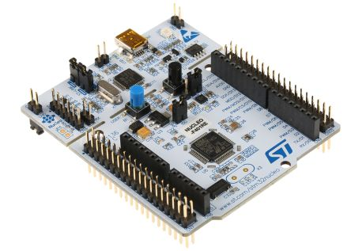
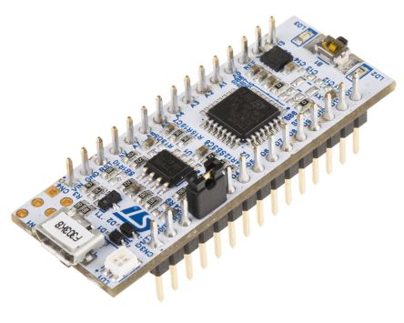
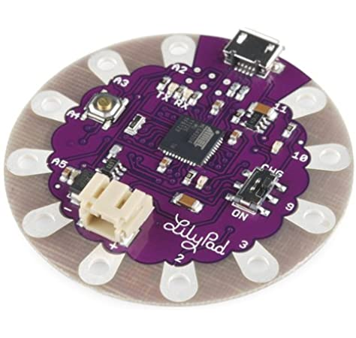
Varian Mikrokontroler Board
Arduino Uno
Chip AVR
STM32 Nucleo (64 pin)
Chip STM32
STM32 Nucleo (32 pin)
Chip STM32
ESP-01
Chip ESP8266
NodeMCU
Chip ESP8266
Arduino Lilypad
Chip AVR

Slide 26
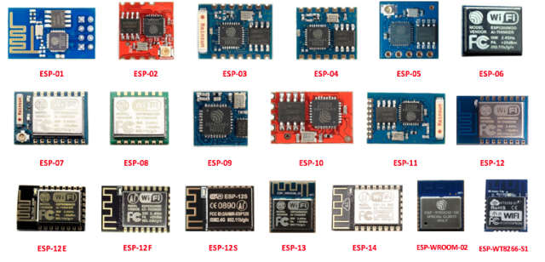
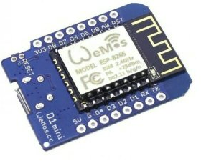
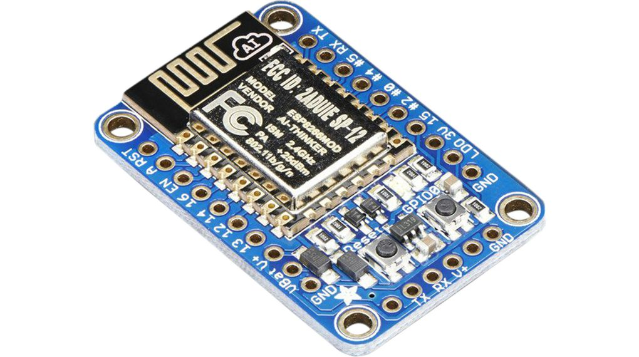
Varian Board Mikrokontroler Berbasis ESP8266
NodeMCU (ESP-12E)
Wemos D1 mini (ESP-12E)
Adafruit Huzzah (ESP-12E)
sumber : https://www.nyebarilmu.com/apa-itu-modul-esp8266/

Slide 27
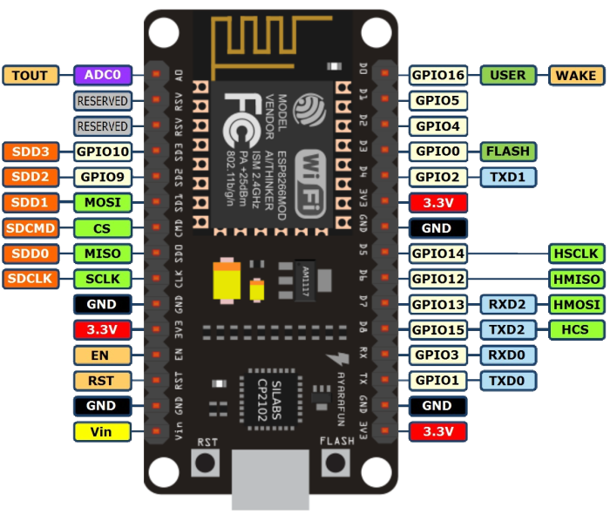
Pin Mapping NodeMCU
Category | Name | Desc
Power Input | - MicroUSB - Vin | - Laptop/Powerbank - Batre 9V
Analog Pin | A0 | membaca nilai analog 0-3.3volt
GPIO Pins | 1 - 16 | input / output pin
SPI pin | SD1, CMD, SD0, CLK | SPI communication
UART Pin | TXD0, RXD0, TXD2, RXD2 | UART communication
I2C Pin | D1, D2 | I2C communication
* GPIO : General Purpose Input - Output
* SPI : Serial Pheriperal Interfaces
* UART : Universal Asynchronous Receiver-Transmitter
* I2C : Inter Integrated Circuit

Slide 28
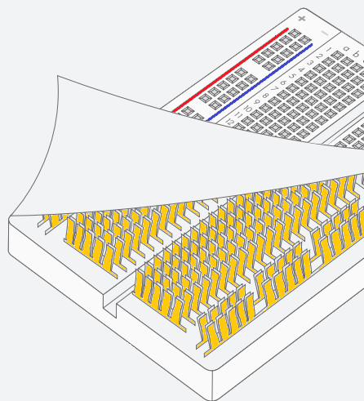
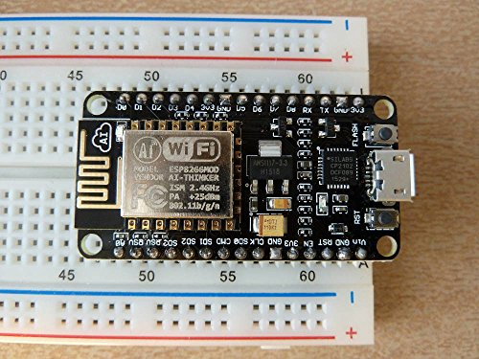
Memasangkan NodeMCU ke Breadboard
Tembaga (konduktor)
NodeMCU yang terpasang ke Breadboard
Struktur Internal Breadboard

Slide 29
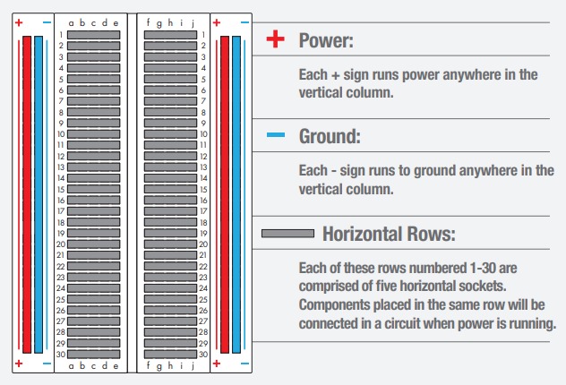
Struktur Internal Breadboard
Tembaga (konduktor)
Struktur Internal Breadboard

Slide 30
Pengenalan Arduino IDE

Slide 31
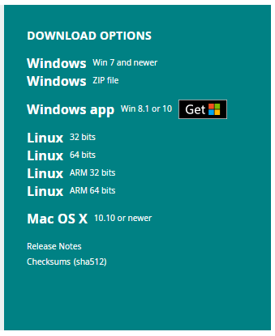
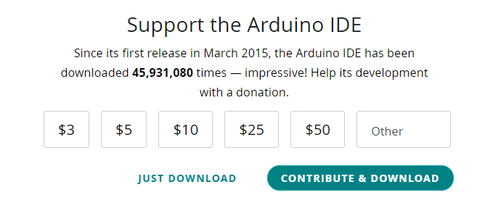
Download Arduino IDE
buka https://www.arduino.cc/en/software
Pilih versi yang sesuai dengan PC/Laptop masing-masing
Setelah itu pilih Just Download jika ingin mendownload tanpa contribute.

Slide 32
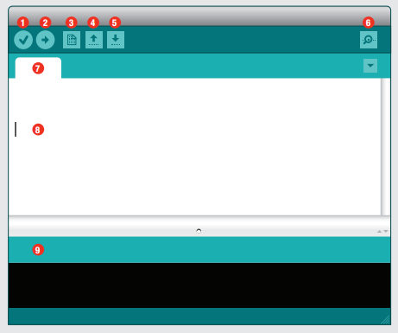
Pengenalan Arduino IDE
(1) Verify: Compile & code checking
(2) Upload : Kirim code hasil compile ke Mikrokontroler
(3) New : Create new window
(4) Open : Membuka sketch yang sudah ada
(5) Save : Menyimpan sketch kedalam komputer
(6) Serial Monitor : Menampilakan data serial yang dikirim dari Mikrokontroler
(7) Sketch Name : Nama Skecth yang aktif
(8) Code Area : Area untuk menulis program
(9) Message Area : Menampilakan informasi error atau proses saat Verify & Upload

Slide 33
Setup ESP8266 ke Arduino IDE

Slide 34
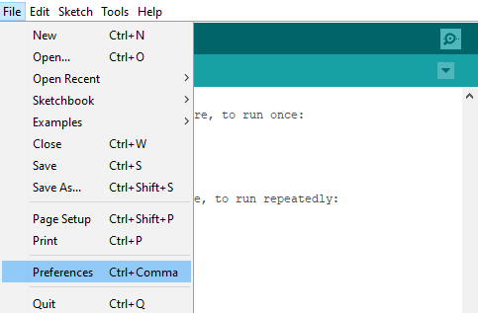
Setup ESP8266 di Arduino IDE
1. Buka Arduino IDE, pada menu File pilih sub-menu Preferences

Slide 35
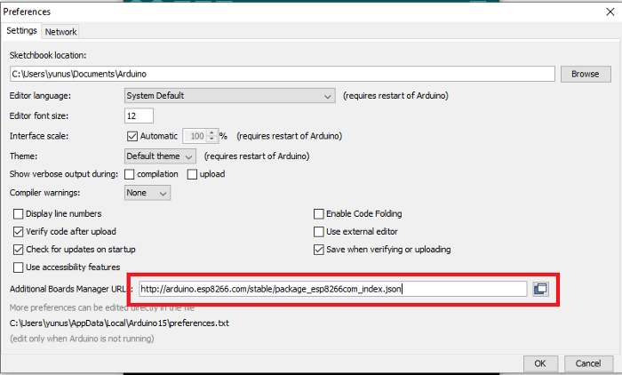
Setup ESP8266 di Arduino IDE
2. Akan muncul popup window, Pada bagian “Additional Boards Manager URLs” isikan URL dibawah,
http://arduino.esp8266.com/stable/package_esp8266com_index.json

Slide 36
Setup ESP8266 di Arduino IDE
3. Akan muncul popup window, Pada bagian “Additional Boards Manager URLs” isikan URL dibawah, dilanjut klik OK.
http://arduino.esp8266.com/stable/package_esp8266com_index.json
! setelah ini kita perlu restart (menutup dan membuka kembali) Arduino IDE

Slide 37
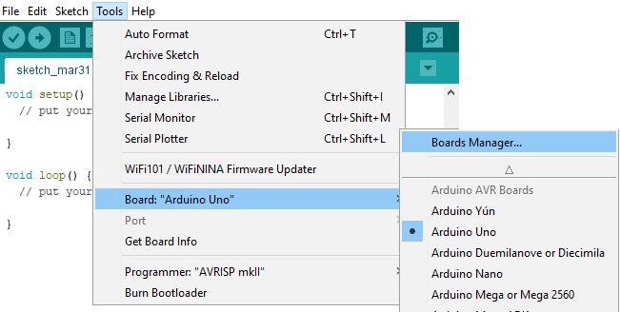
Setup ESP8266 di Arduino IDE
4. Setelah Arduino IDE dibuka kembali, Buka menu Tools>Board:>Board Manager…
! setelah ini akan terbuka popu Board Manager

Slide 38
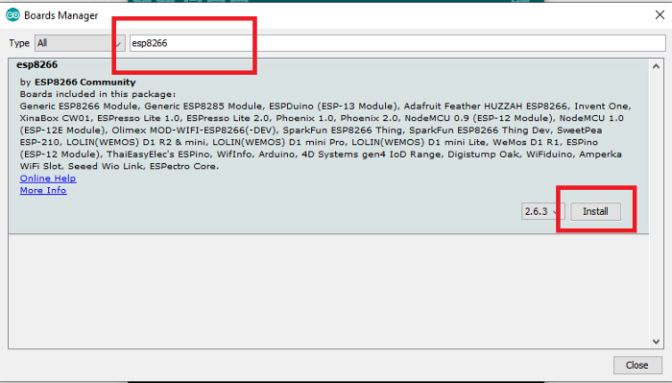
Setup ESP8266 di Arduino IDE
5. Setelah Board Manager terbuka, masukan pencarian “ESP8266“, setelah itu klik install,

Slide 39
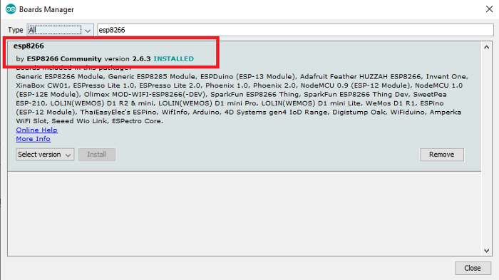
Setup ESP8266 di Arduino IDE
6. Jika Proses Install selesai, akan terlihat tulisan INSTALLED

Slide 40
Alur Penggunaan Arduino IDE

Slide 41
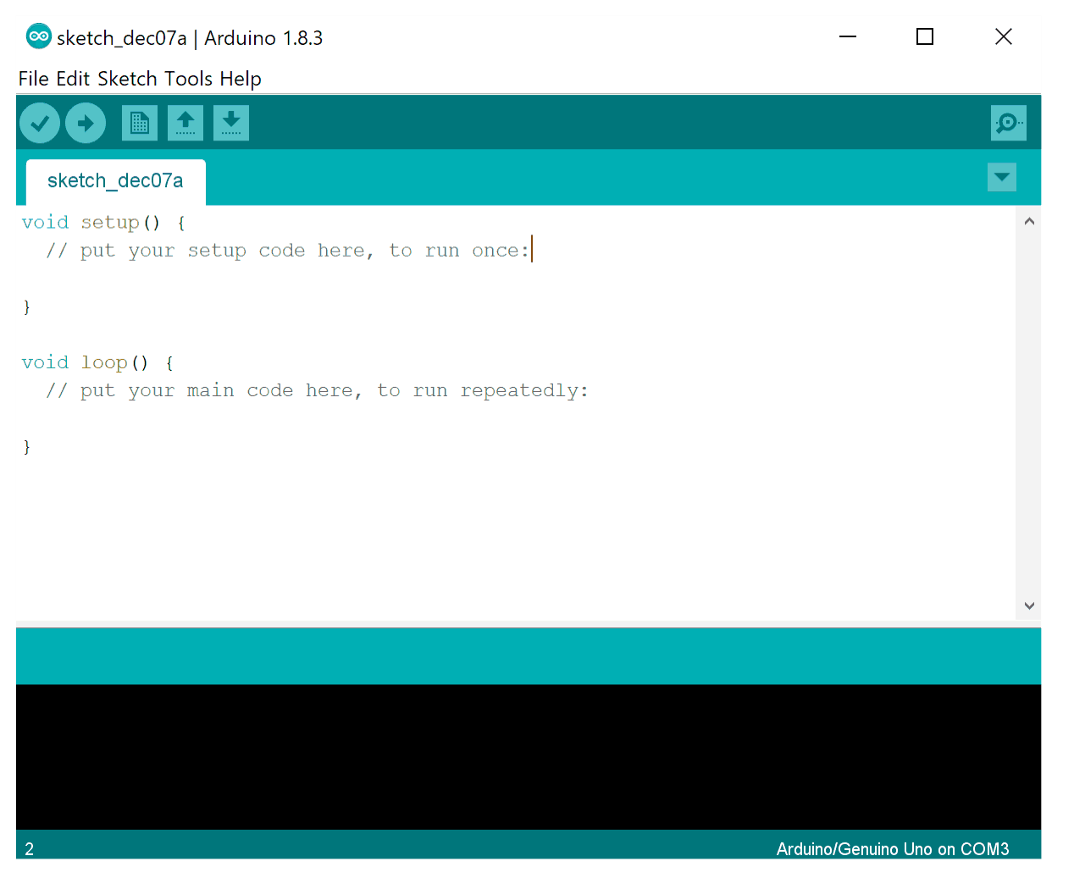
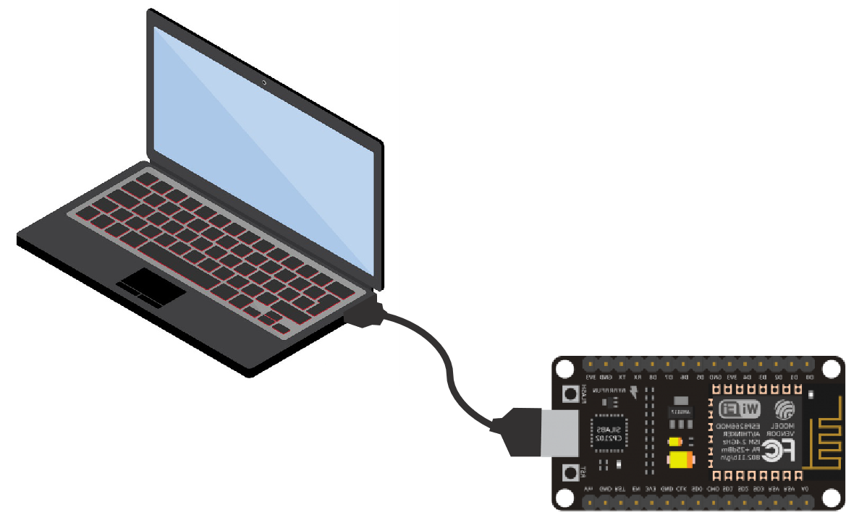
Alur Penggunaan Arduino IDE
1. Hubungkan Mikrokontroler (misalnya NodeMCU) ke Laptop/PC via Kabel USB
PC/Laptop
NodeMCU
Kabel USB
Arduino IDE

Slide 42
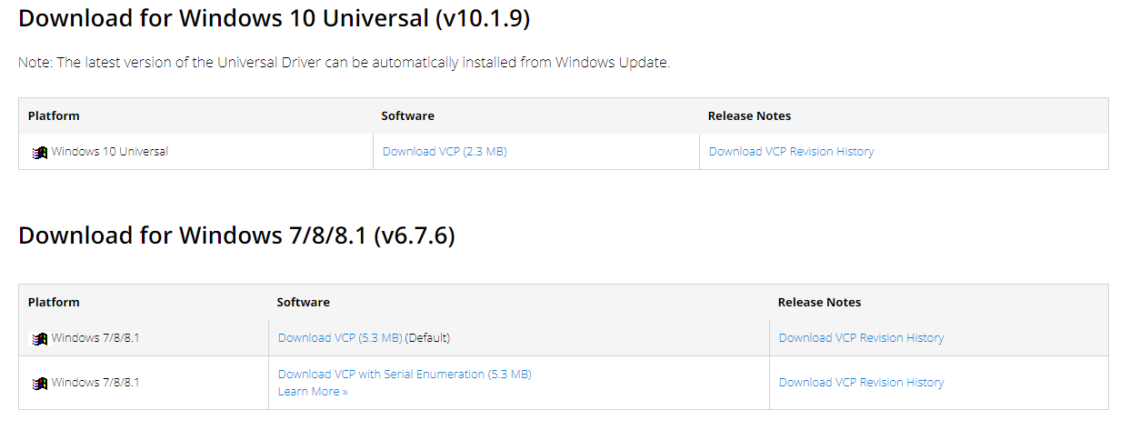
Alur Penggunaan Arduino IDE
2. install driver NodeMCU (untuk chip usb to ttl cp2102)
https://www.silabs.com/products/development-tools/software/usb-to-uart-bridge-vcp-drivers

Slide 43
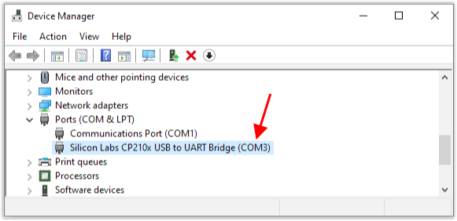
Alur Penggunaan Arduino IDE
3. Cek NodeMCU pada Device Manager (OS Windows),
Pada bagian Ports (COM & LPT) Akan terlihat NodeMCU berhasil dikenali oleh PC/Laptop.
Tiap NodeMCU yang terhubung akan memiliki COM Port tersendiri
Berikut contoh NodeMCU pada Device Manager di kenali melalui COM3
! Untuk membuka Device Manager pada OS Window search dengan keyword “Device Manager”

Slide 44
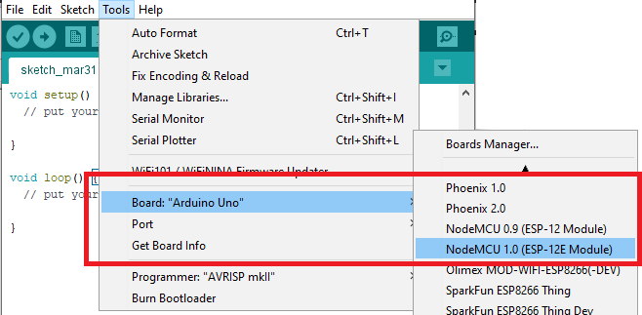
Alur Penggunaan Arduino IDE
4. Setelah itu Pada Arduino IDE buka Menu Tools > Board: > Pilih NodeMCU 1.0 (jika anda menggunakan NodeMCU)

Slide 45
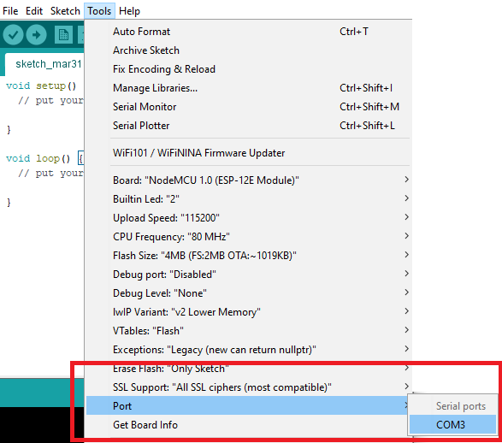
Alur Penggunaan Arduino IDE
5. Selanjutnya buka menu Tools > Port > COM3 (Sesuaikan dengan COM pada Device Manager distep 7)

Slide 46
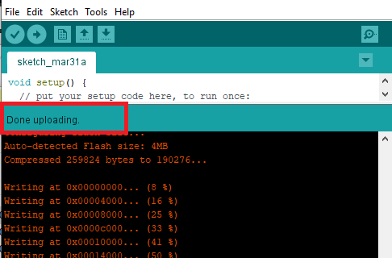
Alur Penggunaan Arduino IDE
6. Test compile & upload. Klik Verify dan Upload, tunggu sampai proses upload selesai (terdapat tulisan Done Uploading),
! Pada Code Area kita melihat baris program yang memuat void setup() dan void loop() , struktur ini merupakan struktur minimal skecth Arduino
! Pada Tahap ini, kita belum memerintahkan NodeMCU untuk melakukan task tertentu. Code yang dikirimpakan ke NMCU hanya sebatas template kosong.

Slide 47
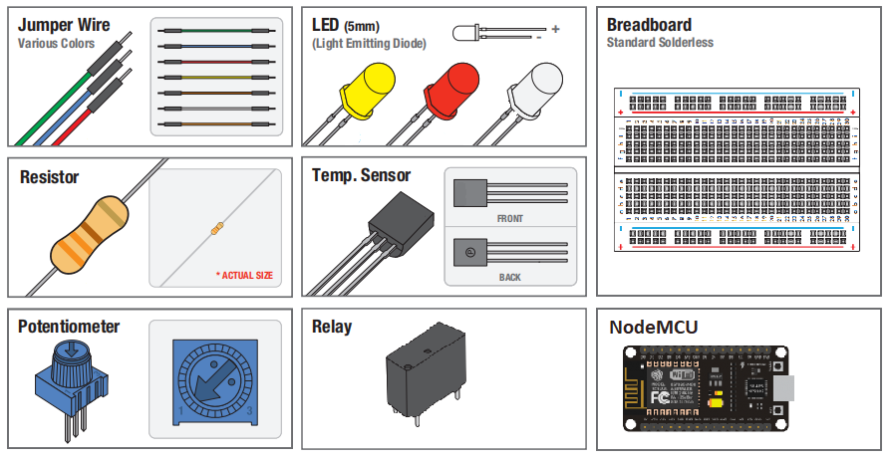
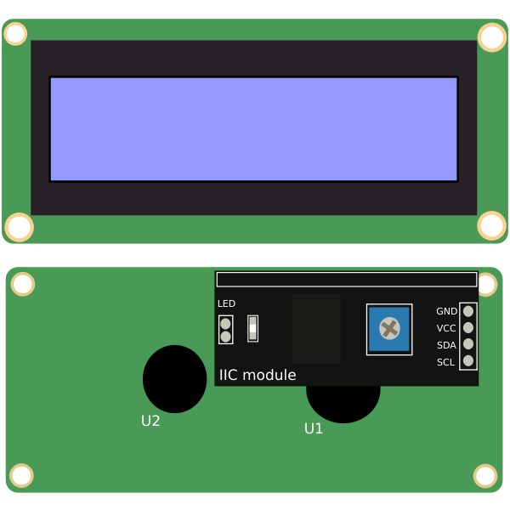
Part Elektronik yang akan digunakan
LCD Module

Slide 48
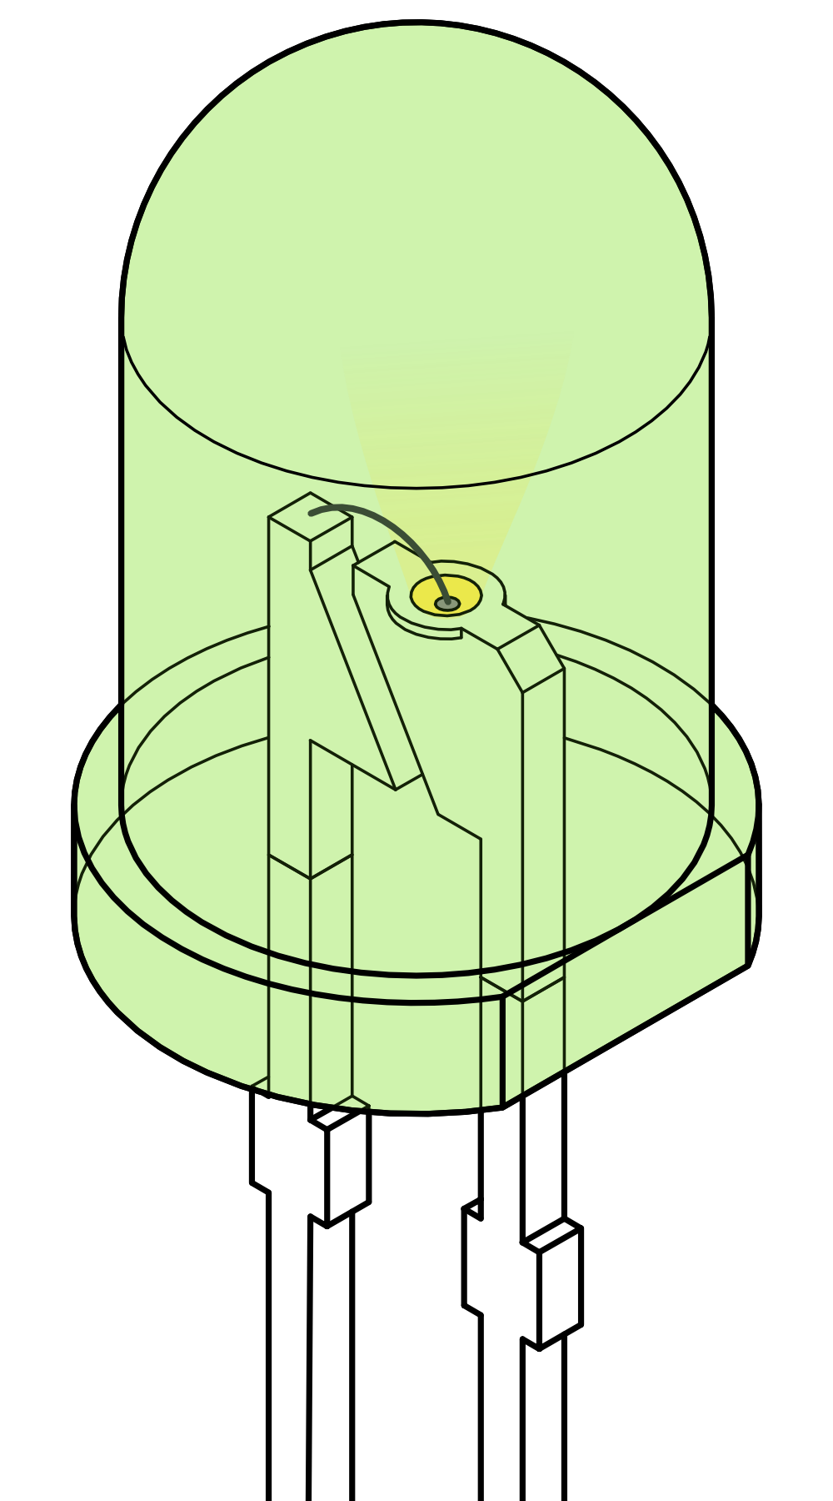
Program 1
LED Blink
Pada part ini, peserta akan belajar bagaimana caranya mengontrol lampu LED menggunakan NodeMCU agar dapat berkedip (menyala 1 detik, mati 2 detik)

Slide 49

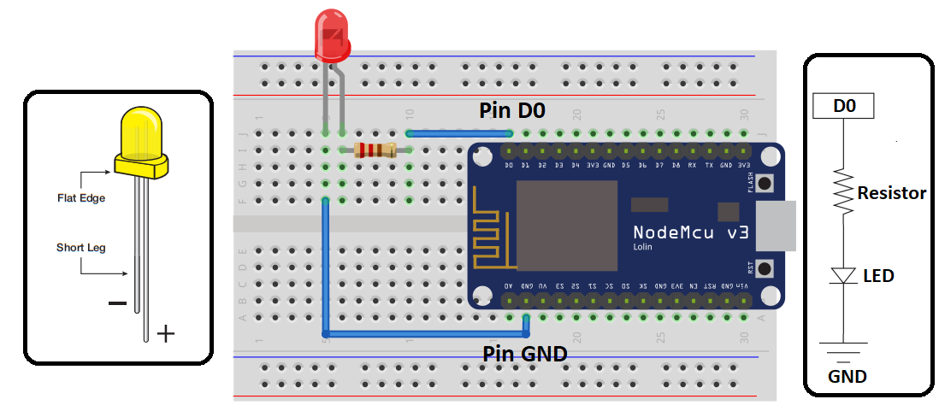
Wiring Diagram - LED Blink

Slide 50
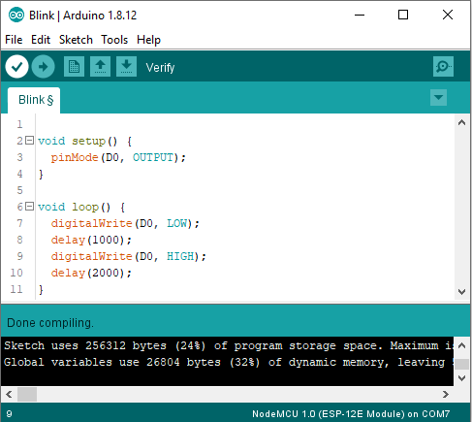
Sketch - LED Blink
! Pin D0 merupakan Pin 16 pada ESP8266 (GPIO 16)
void setup() {
pinMode(D0, OUTPUT);
}
void loop() {
digitalWrite(D0, HIGH);
delay(1000);
digitalWrite(D0, LOW);
delay(1000);
}
Notes:
void setup() {
pinMode(D0, OUTPUT);
}
void loop() {
digitalWrite(D0, HIGH);
delay(1000);
digitalWrite(D0, LOW);
delay(1000);
}

Slide 51
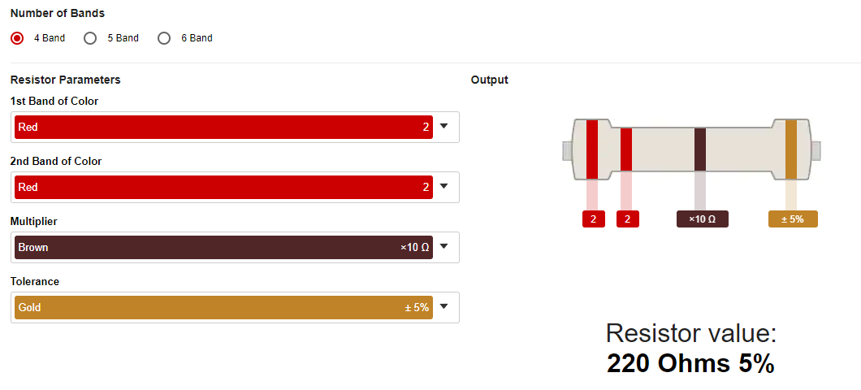
Penjelasan Wiring - LED Blink
1. Membaca Nilai Resistor
resistor calculator online
! Baca dari sisi dengan gelang warna berdekatan

Slide 52
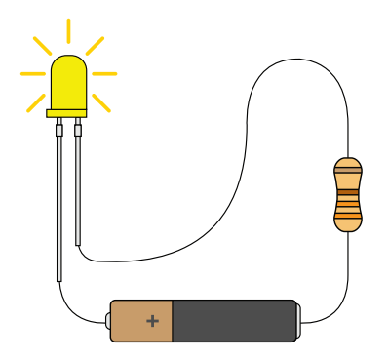
Penjelasan Wiring - LED Blink
2. Dasar Rangkaian Elektronika
! Disamping LED dan resistor dirangkaikan seri bersama batre
! Pada batre size AA terdapat tegangan batre sebesar 1.5volt
LED
! Di sisi min (-) bernilai 0 volt, disisi plus (+) bernilai 1.5 volt
! Saat dihubungkan ketiganya, akan ada sejumlah tegangan yang dihabiskan oleh LED dan Resistor, yang mematuhi rumusan :
V_{batre} = V_{LED} + V_{resistor}
Resistor
1.5v
0v
Batre
Skema sederhana konsep menyalakan LED

Slide 53
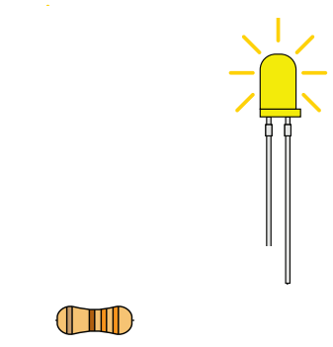
Penjelasan Wiring - LED Blink
2. Rangkaian Elektronika
! Pin D0 dan GND pada NodeMCU layaknya sisi plus(+) dan min (-) pada batre,
! Pin D0 pada NodeMCU diset sebagai OUTPUT yang mampu menghasilkan teganggan 0 - 3.3 volt *,
NodeMCU
! Pin D0 pada NodeMCU dapat dikontrol tegangan keluaranya secara program,
GND
D0
! Jika kita set HIGH pada pin tersebut, maka akan mengalir tegangan +/- 3.3 volt,
! Jika kita set LOW pada pin tersebut, maka akan mengalir tegangan +/- 0 volt,
Skema NodeMCU konsep menyalakan LED

Slide 54
Penjelasan Sketch - LED Blink
! Blok setup() digunakan untuk menjalankan tugas yang akan dijalankan 1 kali. Contoh untuk set pin , start sensor, dll.
! Blok loop() digunakan untuk menjalankan tugas yang akan dijalankan berkali-kali (looping). Merupakan Blok program utama.

Slide 55
Penjelasan Sketch - LED Blink
! PinMode(PIN, OUTPUT) merupakan fungsi untuk mengatur PIN menjadi OUTPUT.
! Nilai PIN disesuaikan dengan penamaan pada Board NodeMCU. Contohnya D0, D1, D2, dst...

Slide 56
Penjelasan Sketch - LED Blink
! digitalWrite(PIN, LOW) merupakan fungsi untuk mengontrol PIN menjadi LOW.
! digitalWrite(PIN, HIGH) merupakan fungsi untuk mengontrol PIN menjadi HIGH.
! delay(1000) merupakan fungsi untuk menambahkan jeda selama 2000ms (2 detik)

Slide 57
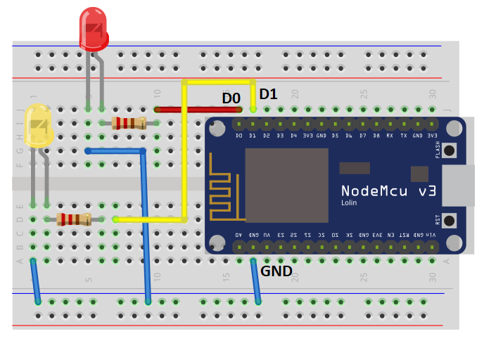
Tugas - LED Blink
! Tambah 2 buah LED seperti disamping
! Program agar LED Merah dan Kuning berkedip disaat yang sama
! Program agar LED Merah dan Kuning berkedip bergantian

Slide 58
Program 2
LED Dimming
Pada part ini, peserta akan belajar bagaimana caranya mengontrol lampu LED agar dapat diredupkan secara bertahap (Dimming)

Slide 59
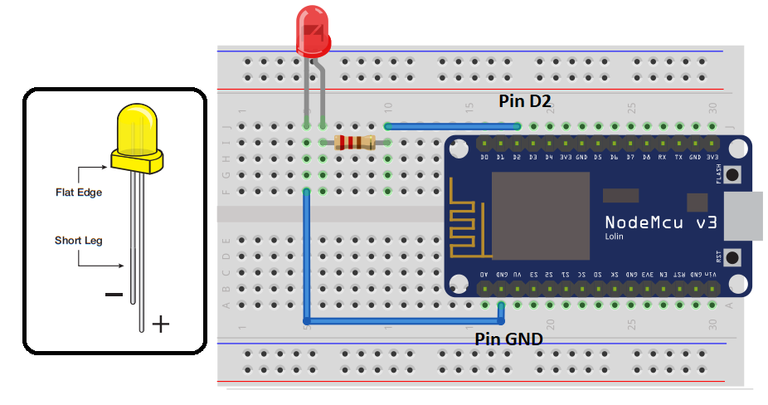
Wiring Diagram - LED Dimming
! Untuk melakukan LED Dimming kita memerlukan PIN PWM NodeMCU (D2, D5, D6, D8)

Slide 60

Sketch - LED Dimming (Part 1)
! Pin D2 merupakan Pin 4 pada ESP8266 (GPIO 4)
int led = D2;
void setup() {
  pinMode(led, OUTPUT);
}
void loop() {
  analogWrite(led, 0);
  delay(1000);
  analogWrite(led, 1);
  delay(1000);
  analogWrite(led, 2);
  delay(1000);
  analogWrite(led, 3);
  delay(1000);
}
Notes:
int led = D2;
void setup() {
pinMode(led, OUTPUT);
}
void loop() {
analogWrite(led, 0);
delay(1000);
analogWrite(led, 100);
delay(1000);
analogWrite(led, 200);
delay(1000);
analogWrite(led, 255);
delay(1000);
}

Slide 61
Penjelasan Sketch - LED Dimming (Part 1)
! Sebelumnya kita menggunakan nama pin langsung kedalam fungsi seperti pinMode() ataupun digitalWrite()
! Sekarang kita dapat tampung terlebih dahulu nama pin kedalam variabel bernama led dengan tipe int (integer/ bilangan bulat)
! analogWrite(PIN, VALUE) digunakan untuk mengontrol in PWM NodeMCU (D2, D5, D6, D8) agar menyala dengan intensitas sebesar VALUE yang di set.
! Rentang VALUE dari 0 (paling redup) sampai 1023 (paling terang)

Slide 62
Penjelasan Sketch - LED Dimming
Arduino Data type
boolean (8 bit) simple logical true/false
int (16 bit) signed number from -32768 to 32767
unsigned int (16 bit) unsigned number from 0-65535
long (32 bit) signed number from -2,147,483,648 to 2,147,483,647
unsigned long (32 bit) unsigned number from 0-4,294,967,295
float (32 bit) signed number from -3.4028235 x 10³⁸ to 3.4028235 x 10³⁸
sumber : https://learn.sparkfun.com/tutorials/data-types-in-arduino/all

Slide 63

Sketch - LED Dimming (Part 2)
! Menggunakan perulangan for untuk mengatur VALUE pada analogWrite()
int led = D2;
void setup() {
pinMode(led, OUTPUT);
}
void loop() {
  for (int i = 0; i < 1024; i++){
    analogWrite(led, i);
    delay(100);
  }
}
Notes:
int led = D2;
void setup() {
pinMode(led, OUTPUT);
}
void loop() {
analogWrite(led, 0);
delay(1000);
analogWrite(led, 100);
delay(1000);
analogWrite(led, 200);
delay(1000);
analogWrite(led, 255);
delay(1000);
}

Slide 64

Penjelasan Sketch - LED Dimming (Part 2)
! Fungsi for(start; kondisi; incremental) digunakan untuk melakukan perulakangan selama kondisinya terpenuhi
! Pada bagian start fungsi for dibuat variable i dengan tipe int dimana nilai awalnya = 0
! Fungsi for akan melakukan looping selama kondisinya terpenuhi. Kondisi yang digunakan adalah selama i < 1023
! Tiap perulangan fungsi for terjadi proses incremental nilai i menggunakan i++ yang akan menambahkan 1 pada nilai i sebelumnya

Slide 65
Penjelasan Sketch - LED Dimming (Part 2)
! Sehingga nilai i akan berubah (bertambah) tiap perulangan dalam for dari awal bernilai 0 sampai 1023
! Nilai i yang berubah ini dimasukan kedalam fungsi analogWrite() sehingga nantinya LED akan menyala dari redup (i = 0) sampai terang (i = 1023)

Slide 66
Penjelasan Sketch - LED Dimming
Assignment Operator
i++ i = i + 1 akan menambahkan 1 ke nilai i sebelumnya
i-- i = i - 1 akan mengurasi 1 ke nilai i sebelumnya
Struktur for
for(start; kondisi; incremental){
// tugas yang akan dijalankan
}

Slide 67
Operator Pembanding
Berikut adalah Operator Pembanding yang ada pada Arduino
Operator Name Example
== Equal x == y
!= Not equal x != y
> Greater than x > y
< Less than x < y
>= Greater than or equal to x >= y
<= Less than or equal to x <= y
Contoh :
x = 2
y = 3
x == y → bernilai false (karena x = 2 dan y = 3)
x != y → bernilai true (karena x tidak sama dengan y)
x > y → bernilai false (karena x lebih kecil dari y)

Slide 68

Tugas - LED Dimming
! Buat rangkaian sebagai berikut (menggunakan pin PWM D2 dan D5)
! Buat program agar dimming kedua led agar terang dan redup bersama-sama
! Buat program agar dimming kedua led agar terang dan redup berkebalikan (Saat D2 terang, D5 redup, dan sebaliknya)

Slide 69

Program 3
Menggunakan Sensor Suhu
LM35
Pada part ini, peserta akan belajar bagaimana caranya :
Membaca sensor suhu LM35 menggunakan NodeMCU dan menampilkanya di Serial Monitor Arduino
Mengontrol Lampu LED berdasarkan kondisi suhu

Slide 70

Wiring Diagram - Sensor LM35 (Part 1)
! Sensor LM35 dilihat dari sisi datar

Slide 71

Sketch - Sensor LM35 (Part 1)
int pinSensor = A0;
int valSensor = 0;
void setup(){
  Serial.begin(9600);
}
void loop(){
  valSensor = analogRead(pinSensor);
  valSensor = valSensor*0.322;
  Serial.println(valSensor);
  delay(500);
}
0.322;

Slide 72


Penjelasan Wiring - Sensor LM35
Accuracy +/-0.5⁰C
Operating temperature 0 ⁰C to 100 ⁰C
Supply voltage (Min) 4 volt
Supply voltage (Max) (V) 30 volt
Interface type Analog output
Sensor gain 10 mV/⁰C (atau 1V/100⁰C)
! Rumus konversi dari nilai analog pada pin A0 ke Celcius :
! Vin pada NodeMCU saat port micro-usb terhubung ke laptop akan memiliki tegangan ~5volt (kisaran)
x adalah nilai analog pada pin A0 (rentang 0 - 1024)
3.3 merupakan besarnya tegangan suplay ke sensor
100 merupakan faktor pengali untuk 100⁰C = 1volt
1023 merupakan batas maksismal nilai analog NodeMCU
sumber : https://www.ti.com/product/LM35

Slide 73
Penjelasan Sketch Sensor LM35 (Part 1)
! variabel pinSensor digunakan untuk menampung pin A0 dan variable valSensor digunakan untuk menampung value sensor
! analogRead(PIN) digunakan untuk membaca nilai analog pada PIN analog NodeMCU (A0)
! Serial.begin(9600) pada bagian setup digunakan untuk memulai komunikasi serial (NodeMCU → Laptop/PC) dengan kecepatan 9600 bit/second
0.322;
! Komunikasi serial ini memanfaatkan koneksi USB pada NodeMCU dan Laptop/PC

Slide 74
Penjelasan Sketch Sensor LM35 (Part 1)
! Serial.println(VARIABLE) digunakan untuk mencetak VARIABLE ke komunikasi serial
! Data Serial yang dikirimkan NodeMCU dapat dilihat pada Serial Monitor Arduino IDE
0.322;

Slide 75


Penjelasan Sketch Sensor LM35 (Part 1)
! Tampilan Serial Plotter pada menu Tools > Serial Plotter
! Tampilan Serial Monitor

Slide 76

Wiring Diagram - Sensor LM35 (Part 2)
! pin A0 terhubung ke LM35 Out dan pin D0 terhubung keresistor dan LED secara seri

Slide 77

Sketch - Sensor LM35 (Part 2)
! Mengontrol Lampu LED berdasarkan kondisi suhu
int pinSensor = A0;
int valSensor = 0;
int pinLED = D0;
void setup(){
Serial.begin(9600);
pinMode(pinLED, OUTPUT);
}
void loop(){
valSensor = analogRead(pinSensor);
valSensor = valSensor*0.322;
if(valSensor > 30){
digitalWrite(pinLED, HIGH);
}
else {
digitalWrite(pinLED, LOW);
}
Serial.println(valSensor);
delay(500);
}
0.322;

Slide 78
Penjelasan Sketch Sensor LM35 (Part 2)
! pada contoh program disamping dikenalkan struktur if dan else pada pemrograman Arduino
! fungsi if(kondisi) akan menjalankan task didalam bracket {}, jika kondisi pada if bernilai true.
! kondisi yang digunakan pada bagian if disamping adalah “jika” valSensor > 30,
0.322;
! jika bernilai true (artinya nilaiSensor lebih besar dari 30), maka program akan menjalankan digitalWrite(pinLED, HIGH)

Slide 79
Penjelasan Sketch Sensor LM35 (Part 2)
! jika bernilai false (artinya nilaiSensor kurang dari 30), maka program akan menjalankan blok bagian else yaitu digitalWrite(pinLED, LOW)
! secara sederhana struktur if - else pada Arduino selalu mengikuti bentuk,
  if(kondisi){
  task yang dijalankan jika kondisi=true;
  }
  else {
  task yang dijalankan jika kondisi = false;
  }
0.322;

Slide 80
Penjelasan Sketch Sensor LM35 (Part 2)
Struktur if - else
if (kondisi){
// tugas yang akan dijalankan jika kondisi bernilai true
}
else {
// tugas yang akan dijalankan jika kondisi bernilai false
}

Slide 81
Penjelasan Sketch Sensor LM35 (Part 2)
Struktur if - else
if (kondisi){
// tugas yang akan dijalankan jika kondisi bernilai true
}
else {
// tugas yang akan dijalankan jika kondisi bernilai false
}

Slide 82
Tugas - Sensor LM35
! Gunakan Rangkaian LM35 part 2 sebelumnya
! Kendalikan kecerahan (dimming) LED menggunakan nilai temperatur

Slide 83

Tugas 1 - Sketch Sensor LM35
int pinSensor = A0;
int valSensor = 0;
int pinLED = D2;
void setup(){
Serial.begin(9600);
pinMode(pinLED, OUTPUT);
}
void loop(){
valSensor = analogRead(pinSensor);
valSensor = valSensor*0.322;
valSensor = map(valSensor, 25, 35, 0, 1024);
analogWrite(pinLED , valSensor);
delay(500);
}
! fungsi map(variable, min1, max1, min2, max2) berguna untuk mengatur rentang nilai variabel dari min1 sampai max1 menjadi min2 sampai max2
Contoh :
valSensor = 35
valSensor = map(valSensor , 20, 50, 0, 100)
maka nilai yang tersimpan pada variabel valSensor akan menjadi 50

Slide 84

Tugas 2 - Sensor LM35
! Kendalikan 3 LED (Biru, Kuning, Merah) bedasarkan kondisi suhu..
Biru→ Suhu < 29
Kuning→ Suhu >= 29 dan Suhu <= 31
Merah→ Suhu > 31

Slide 85
Operator Logika
Logika AND (&&)
Logika OR (||)
Logika NOT (!)
A | B | A && B
True | True | True
True | False | False
False | True | False
False | False | False
A | B | A || B
True | True | True
True | False | True
False | True | True
False | False | False
A | !A
True | False
False | True
Berikut adalah Operator Logika yang ada pada Python
Operator Description Example
&& Returns True if both statements are true x < 5 && x < 10
|| Returns True if one of the statements is true x < 5 && x < 4
! Reverse the result, returns False if the result is true !(x < 5)

Slide 86
Tugas 2 - Sketch Sensor LM35
void loop(){
  valSensor = analogRead(pinSensor);
  valSensor = valSensor*0.322;
  if(valSensor < 29){
  digitalWrite(pinLED1, LOW);
  digitalWrite(pinLED2, LOW);
  digitalWrite(pinLED3, HIGH);
  }
  if (valSensor >= 29 && valSensor <= 31){
  digitalWrite(pinLED1, LOW);
  digitalWrite(pinLED2, HIGH);
  digitalWrite(pinLED3, LOW);
  }
  else {
  digitalWrite(pinLED1, HIGH);
  digitalWrite(pinLED2, LOW);
  digitalWrite(pinLED3, LOW);
  }
  Serial.println(valSensor);
  delay(500);
}
int pinSensor = A0;
int valSensor = 0;
int pinLED1 = D0;
int pinLED2 = D1;
int pinLED3 = D2;
void setup(){
Serial.begin(9600);
  pinMode(pinLED1, OUTPUT);
  pinMode(pinLED1, OUTPUT);
  pinMode(pinLED1, OUTPUT);
}
! kita dapat menambahkan banyak if seperti disamping

Slide 87
Penutup - Pertemuan 1
Pengenalan IoT
Pengenalan NodeMCU ESP8266
Instalasi & Pengenalan Arduino IDE
Setup Arduino IDE untuk ESP8266
Program 1 : LED Blink
Program 2 : LED Dimming
Program 3 : Menggunakan Sensor Suhu LM35

Slide 88
sekian

